Slide 1

danteinteractive.com
laveramente.com
Instagram para Consultoras

Slide 2

Cómo vender en Instagram y no morir en el intento

Slide 3
Primero veamos cómo está el terreno

Slide 4
Instagram está en permanente cambio.
Su estructura, sus herramientas, y su famoso algoritmo.
Pero intentemos resumir su furiosa actualidad en 3 grande puntos.

Slide 5

1 VIDEO

Slide 6
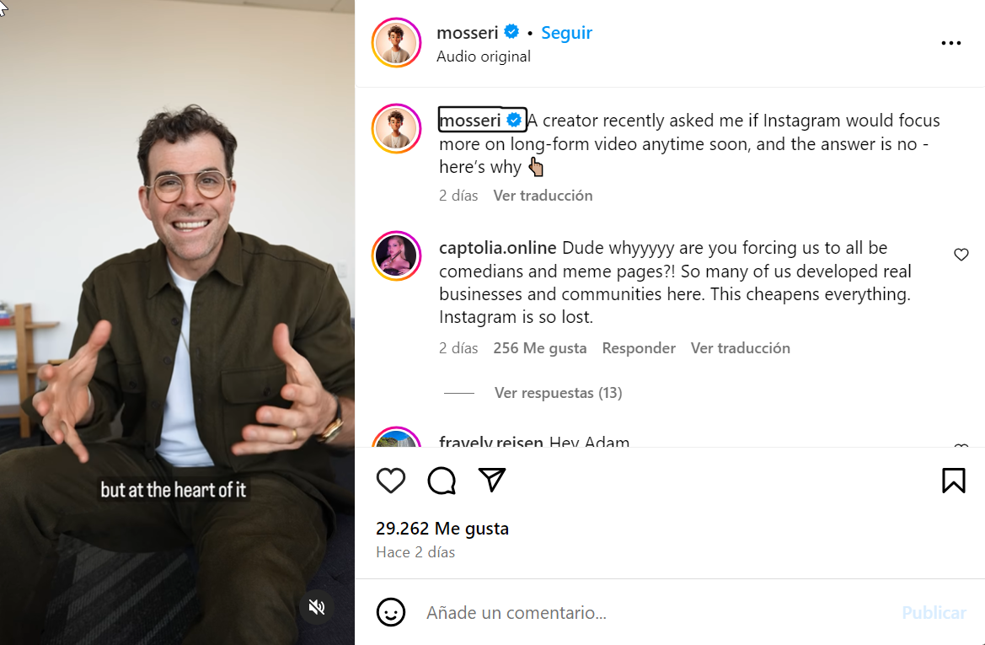
El video es el rey y eso no cambiará.
Pero no cualquiera, deben ser cortos. Porque “Instagram sigue siendo un lugar para encontrarse con amigos”. No es para autodidaxia, no es para ver documentales, es para ENTRETENERSE.

Slide 7

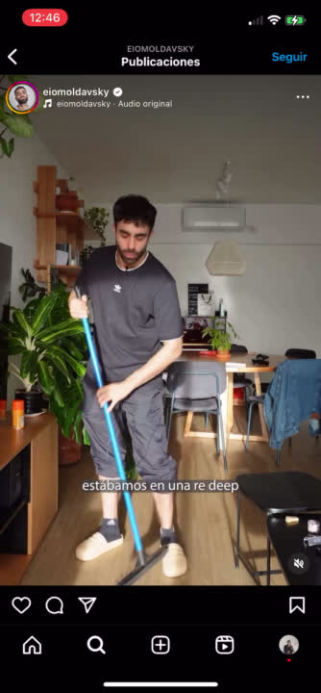
3 Video Trends
Do while talking.
Cambios de escena.
Ganchos visuales.
Voz en off.

Slide 8
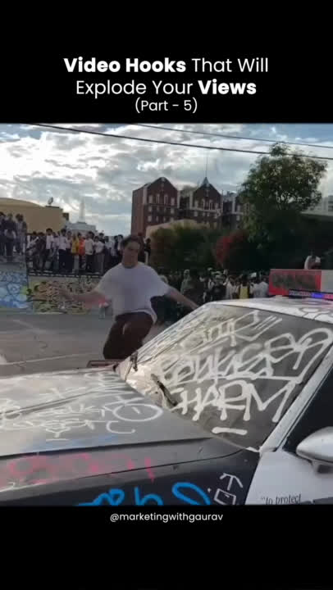
3 Video Trends
Do while talking.
Cambios de escena.
Ganchos visuales.
Voz en off.

Slide 9
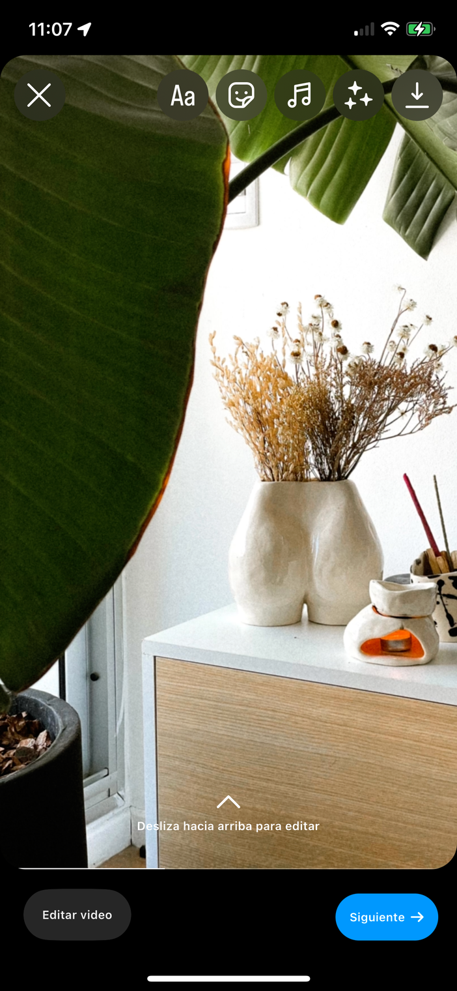

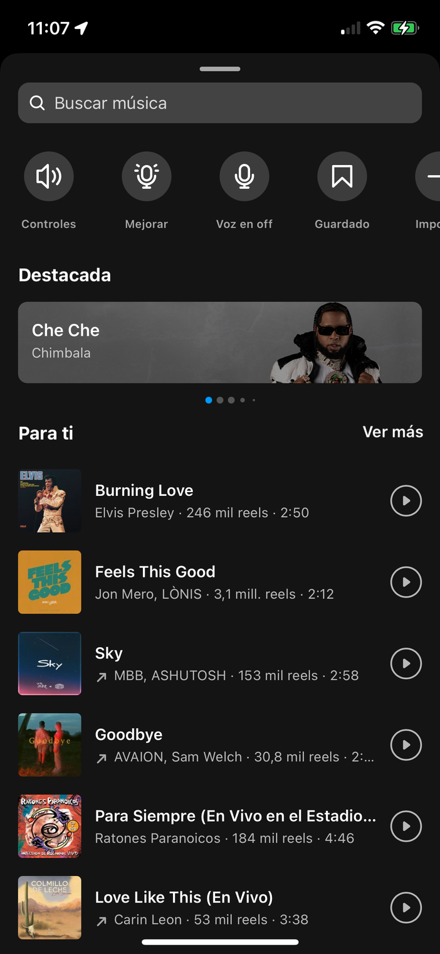
3 Video Trends
Do while talking.
Cambios de escena.
Ganchos visuales.
Voz en off.

Slide 10
3 Video Trends
Do while talking.
Cambios de escena.
Ganchos visuales.
Voz en off.
2 técnicas que ayudan:
B-ROLL y manos en cámara

Slide 11
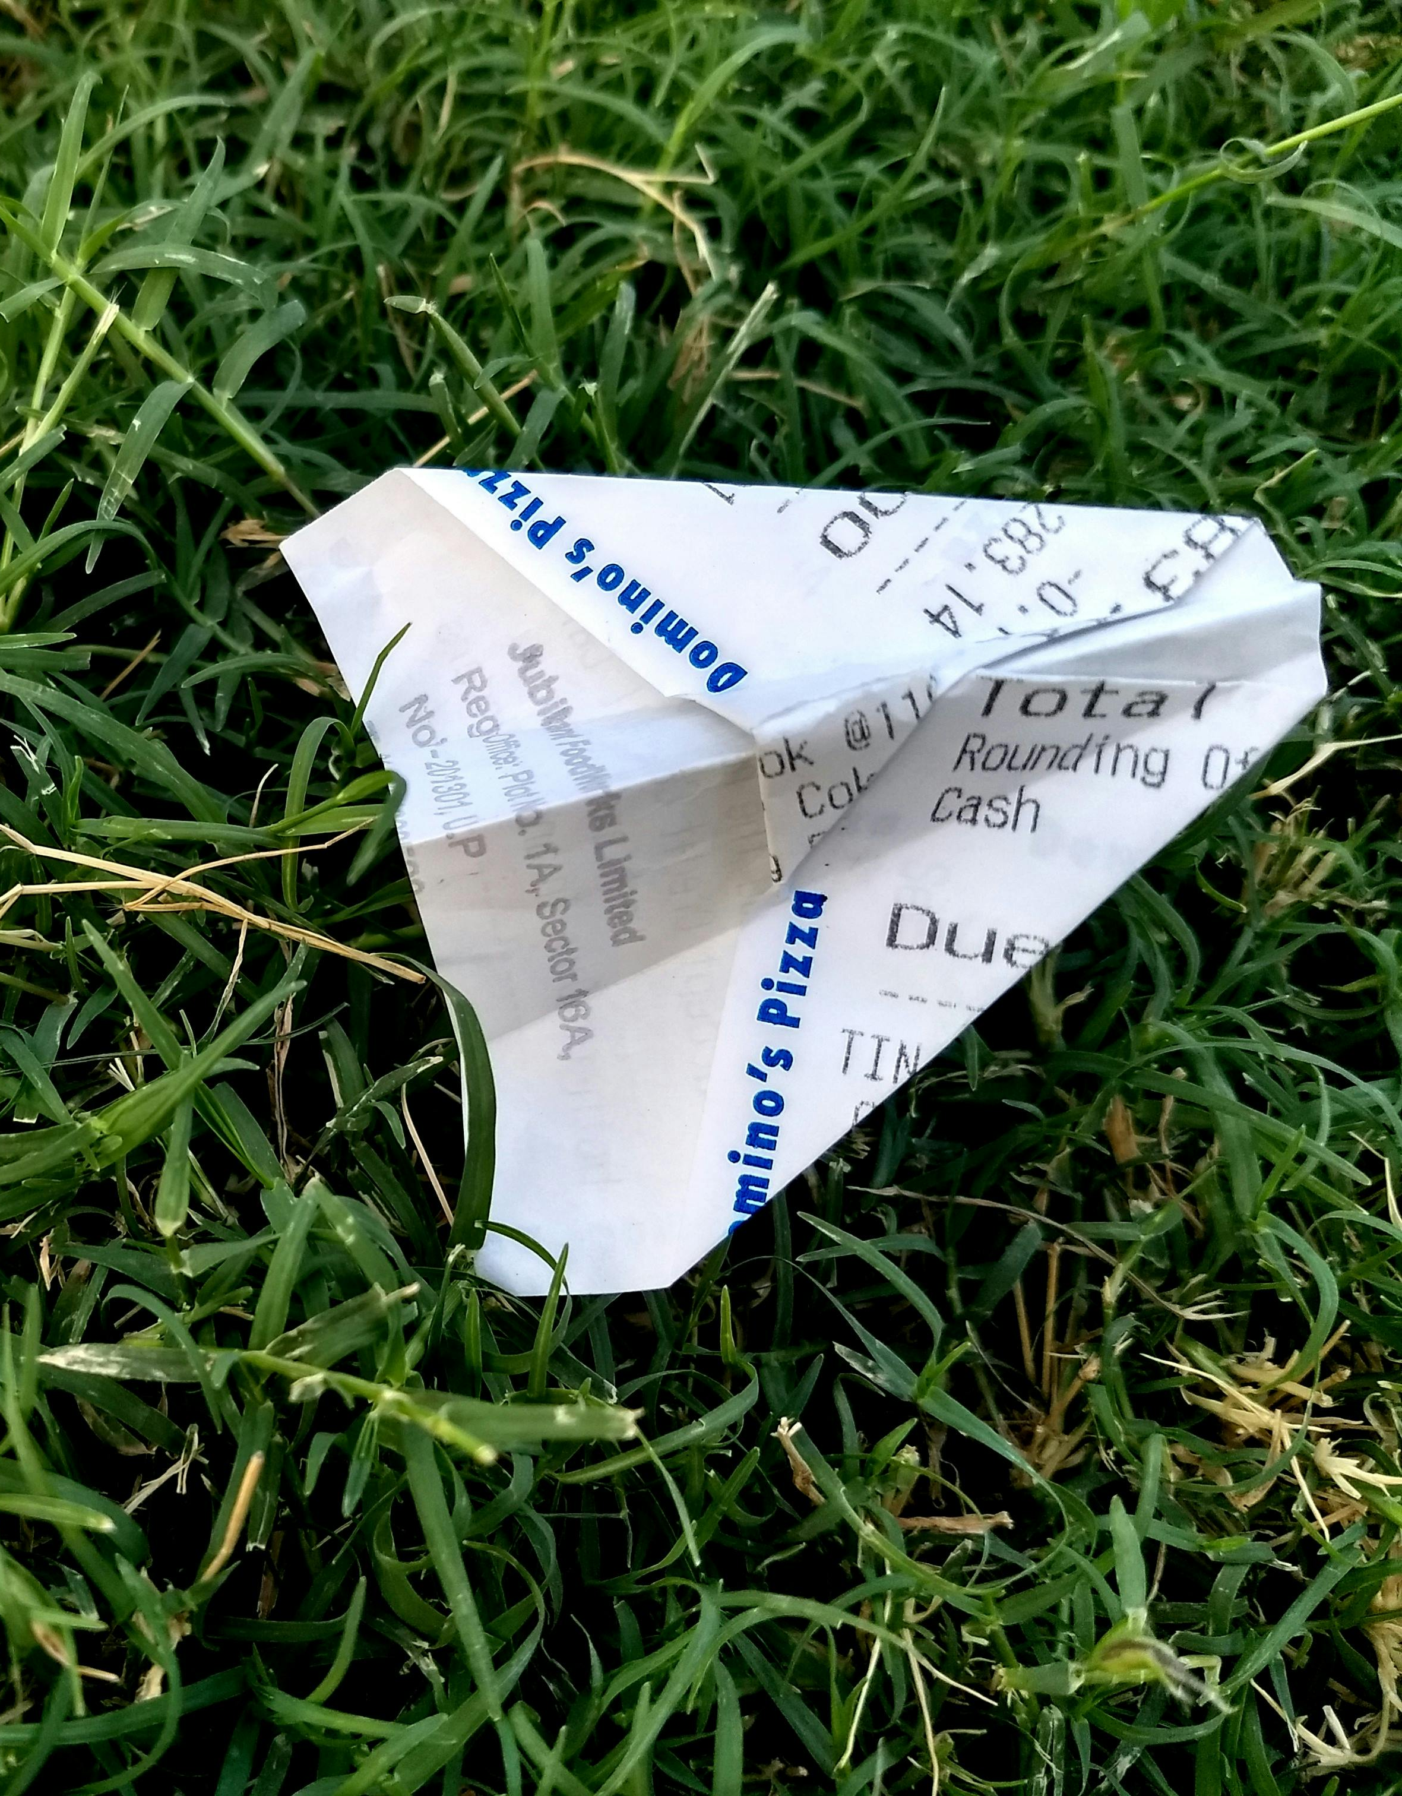
2 SHARE

Slide 12




COMPARTIR (porque él lo dice también)
MÁS IMPORTANTE
MENOS IMPORTANTE
1
2
3
4

Slide 13
Pregúntense, ¿que se comparte? ¿qué comparten uds mismas?¿Qué se guarda?

Slide 14

3 CHAU TEXTO

Slide 15
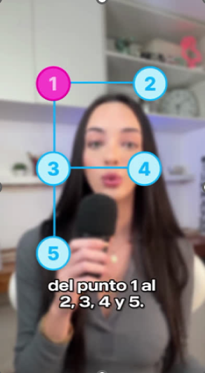
La gente ya no lee.
Los copies deben ser cortos, salvo raras excepciones donde el la lectura lo valga.
Se puede pensar en: identificación (planteo de problema) + solución + detalle complementario.
El patrón F explica cómo la gente lee los textos largos.

Slide 16

Tu cuenta. Tu marca.

Slide 17
Es clave que se enfoquen en crear marcas personales. Ese activo es único, seguro, propio… no depende de terceros.
  Claro… la tentación de poner la marca ya creada por delante es grande, pero hay que encontrar un equilibrio. Uso de logos, presentación, estética, STORYTELLING.
  ¿Quién sos? ¿Qué podés aportar a la comunidad además de la venta de productos? ¿De qué sabés más? ¿Te gusta el humor? ¿Sos madre? ¿Deportista? ¿Profesional? ¿Edad?

Slide 18
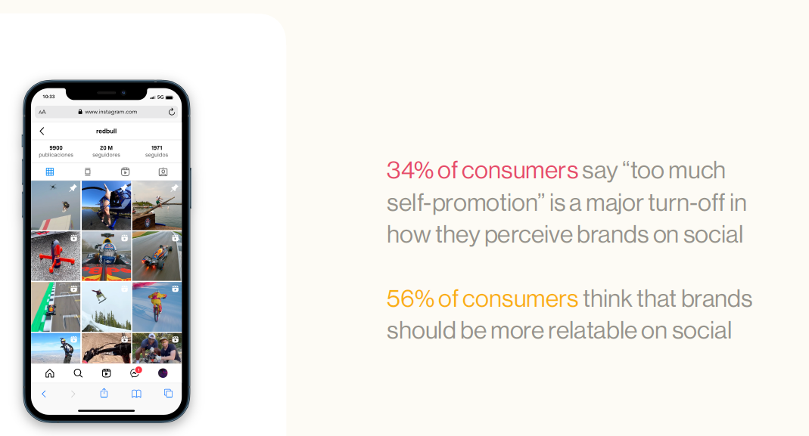

Slide 19
Atraer y Entretener
REELS & ADS
Educar
CAROUSELS & POSTS
Conectar y
Convertir
Y si…
Algo de teoría pura y dura.
Es importante ver el embudo.
STORIES & BIO

Slide 20
CONECTAR CON
NUESTROS SEGUIDORES
GANAR NUEVOS
SEGUIDORES
REELS
Puede ayudar
Definitivamente!
Orgánicamente, con mucha suerte… pero promocionado!
CAROUSELS
Si!
SINGLE IMAGES
Mejor carrousel
No ayuda mucho
STORIES
Definitivamente!
No…

Slide 21

Tips y consejos

Slide 22
Es verdad que hay que estar, que a veces pasa el
“Uy, no subí nada”, “Si no subo nada yo, no tengo un equipo atrás”.
Es verdad.
Pero cuiden su marca. Menos es más.

Slide 23
Una formulita que ayuda a crear contenido:
1 eje, 3 temas, 5 tipos, 15 contenidos distintos.
1 Tema
3 temas
5 Tipos
Movimiento físico.
Curación, flexibilidad, opciones.
Tips, Paso a paso, Mitos, Insights divertidos, Historia personal.

Slide 24
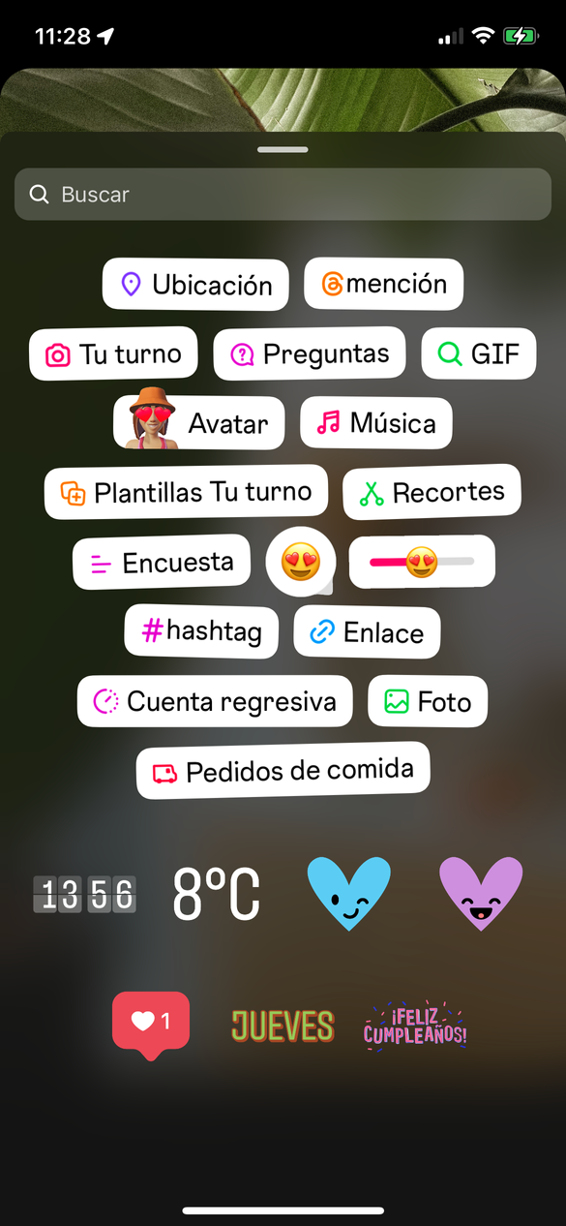
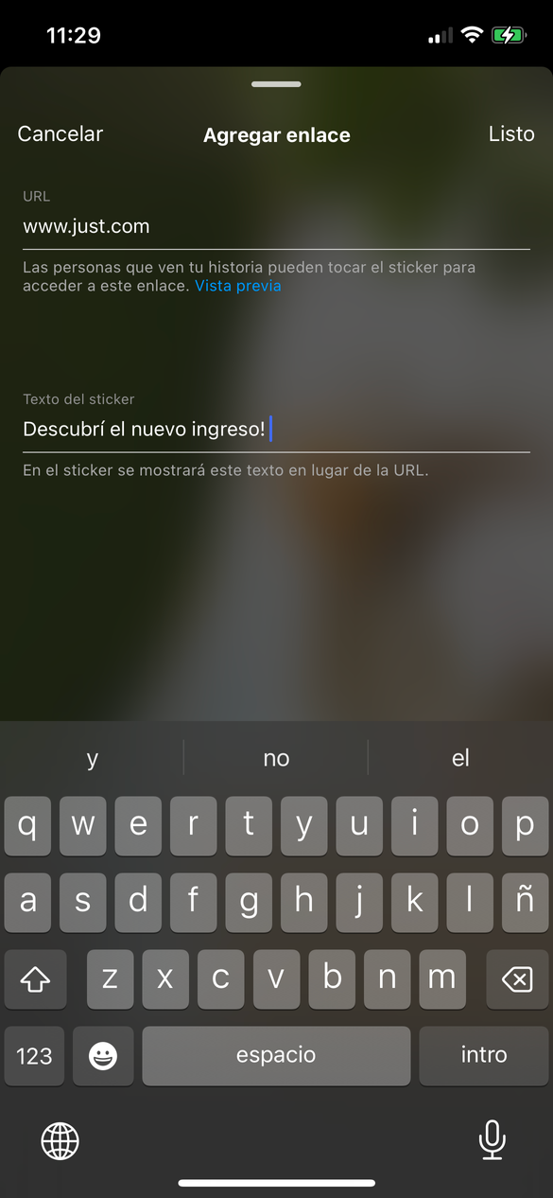
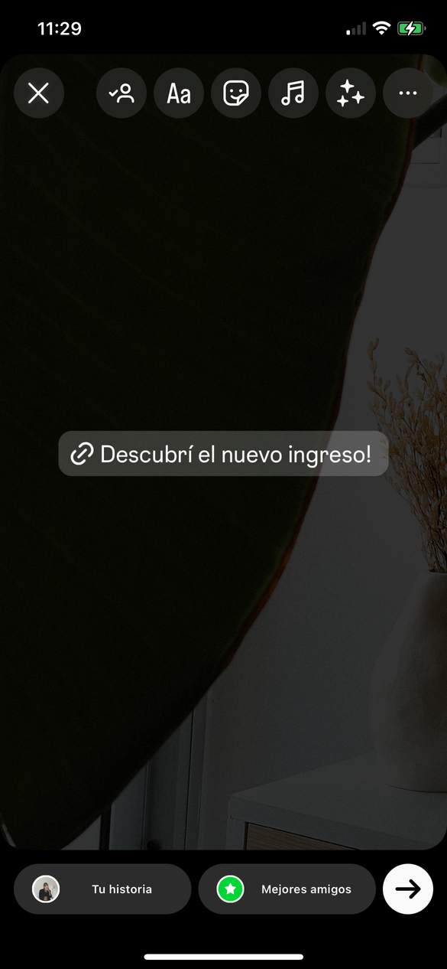
Stickers
Links.
Whatsapp.
Preguntas.
Música.

Slide 25
Fórmula para stories
Problema
Identificar
¿No te pasa que…
Encuesta
Involucrar
¿Qué pensás de eso?
Solución personal
Solución testimonial
Yo uso esto y me funciona
Llamado a la acción
VENTA
Link

Slide 26

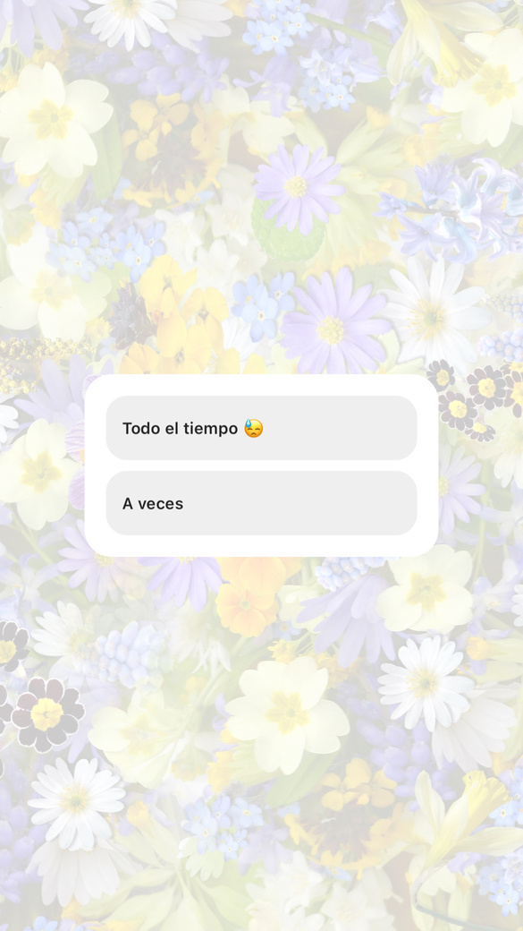
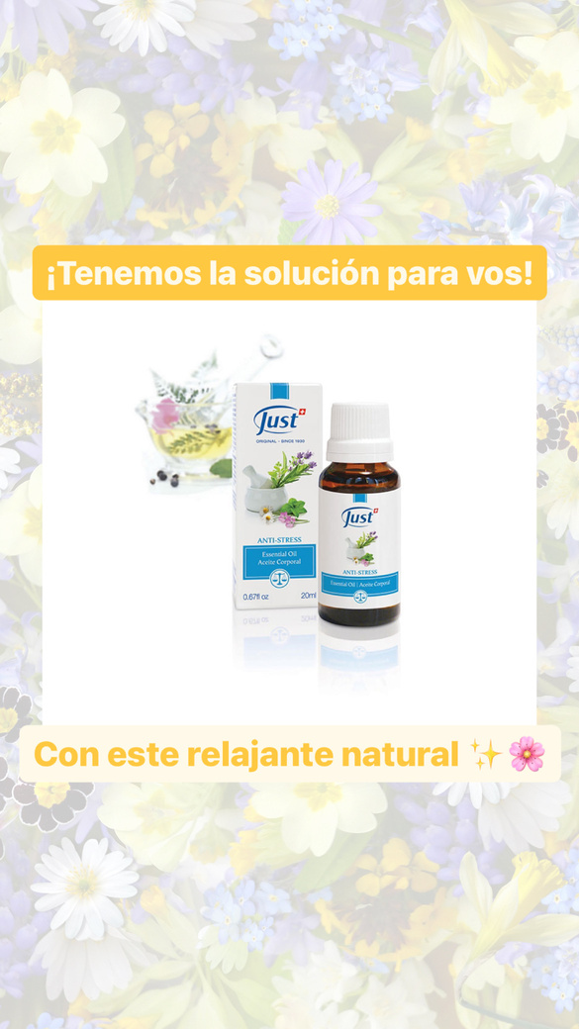


Slide 27
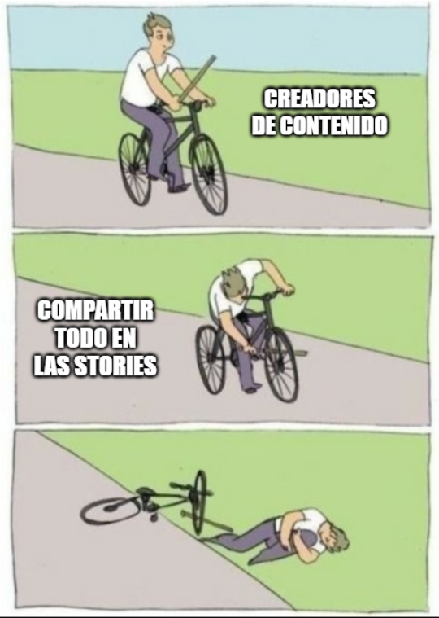
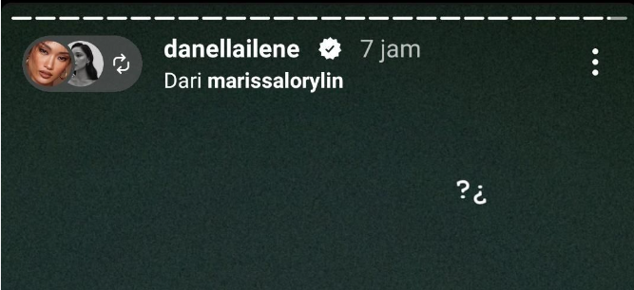
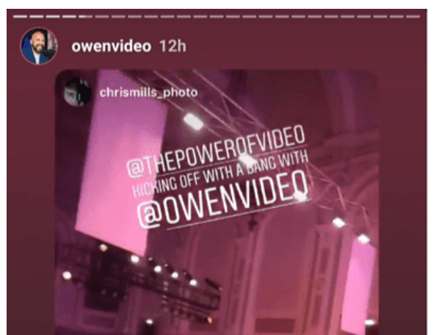
MENOS ES MÁS + DOBLE TAP

Slide 28
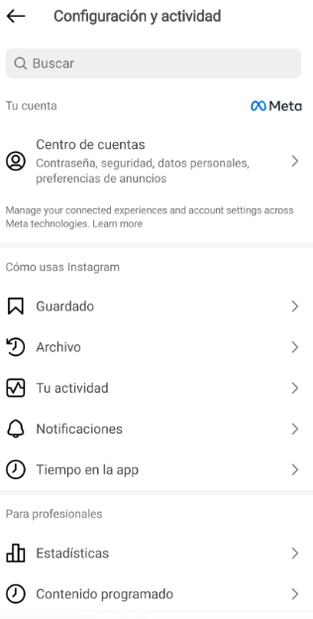
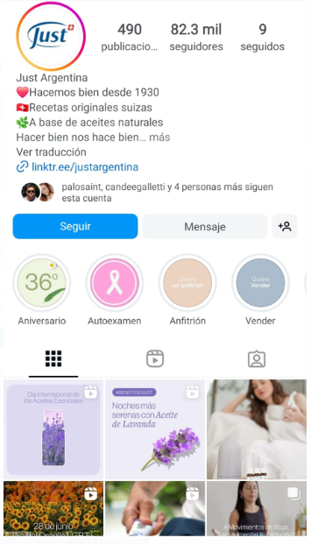
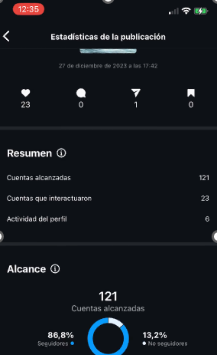
¿HORARIOS
Y DÍAS?
DAMEROS
Prolijos
Equilibrados
Texto grande
Estadísticas
3 Segundos
90%
Configuración

Slide 29
Muchas gracias!

